Slide 1

IMPLEMENTACIÓN NAND-NOR
Técnicas Digitales I
Luis Eduardo Toledo

Slide 2
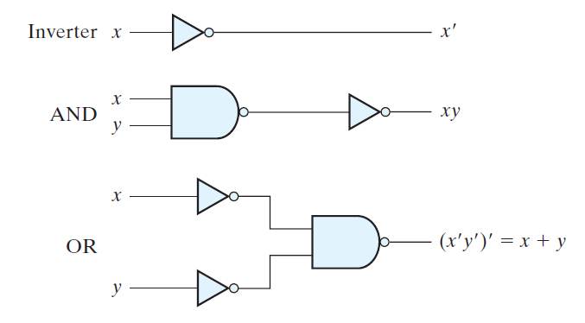
OPERACIONES LÓGICAS CON COMPUERTAS NAND

Slide 3
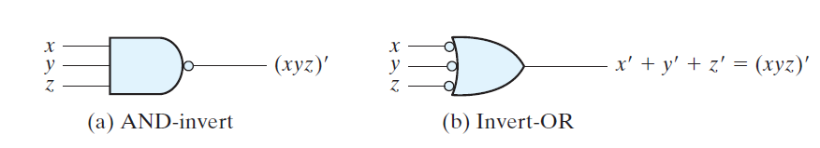
DOS SÍMBOLOS LÓGICOS PARA LA COMPUERTA NAND

Slide 4
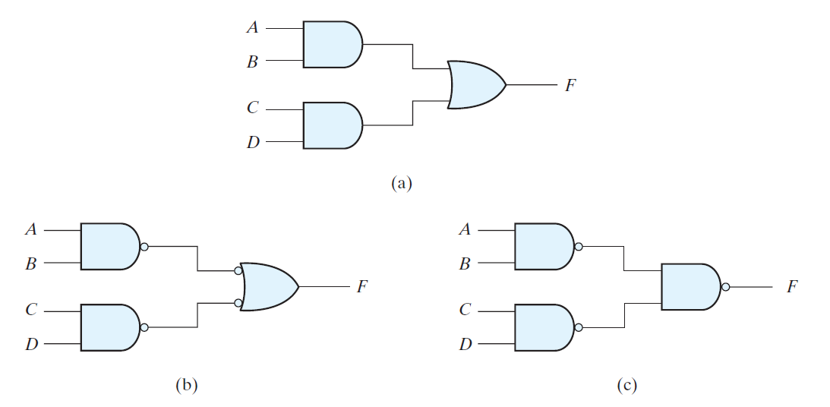
TRES FORMAS PARA IMPLEMENTAR LA FUNCIÓN F= A.B+C.D

Slide 5

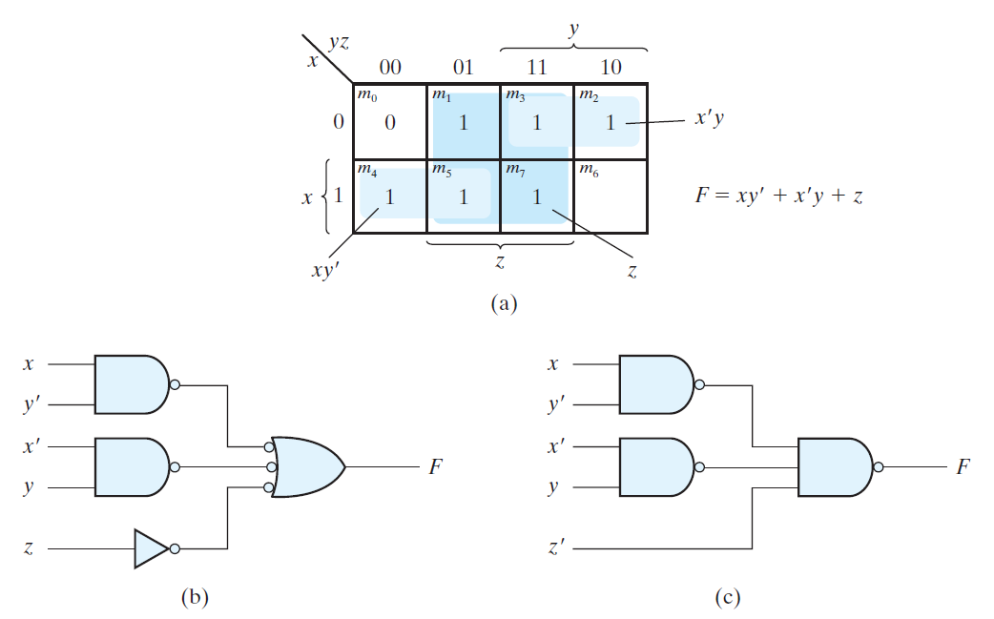
EJEMPLO DE IMPLEMENTACIÓN DE UNA FUNCIÓN USANDO NAND

Slide 6

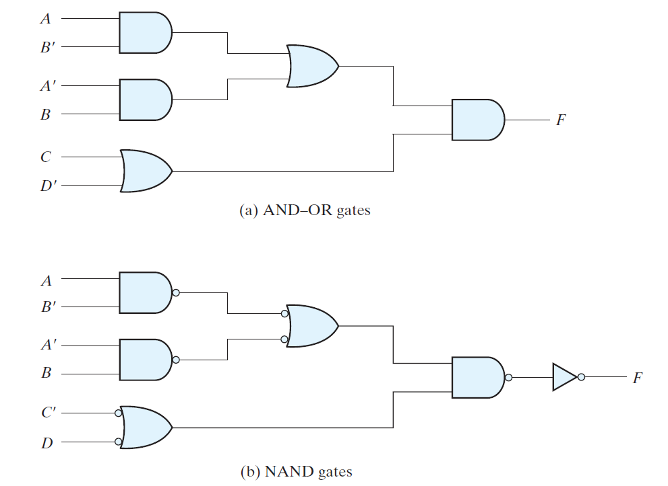
OTRO EJEMPLO DE IMPLEMENTACIÓN DE UNA FUNCIÓN USANDO NAND

Slide 7
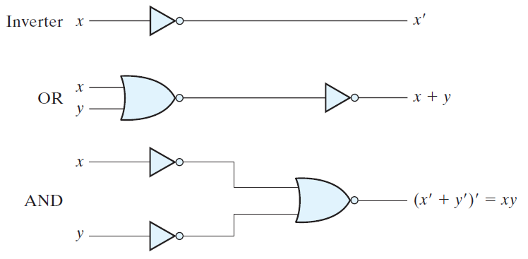
OPERACIONES LÓGICAS CON COMPUERTAS NOR

Slide 8
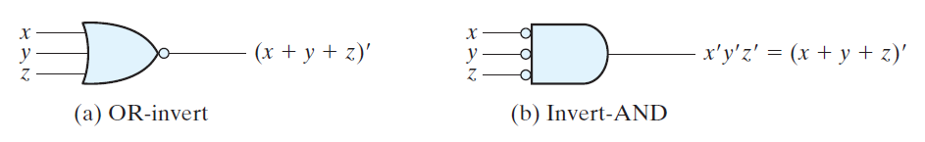
DOS SÍMBOLOS GRÁFICOS PARA REPRESENTAR LA COMPUERTA NOR

Slide 9

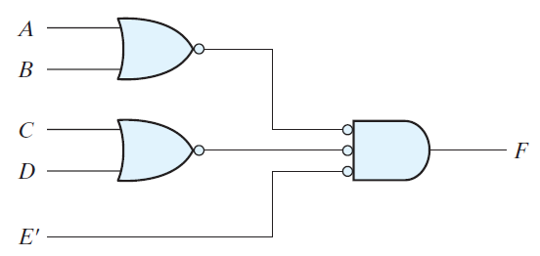

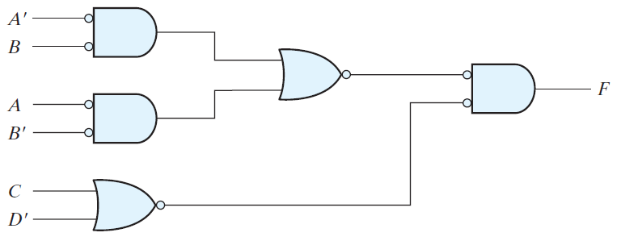
EJEMPLOS DE IMPLEMENTACIÓN DE FUNCIONES USANDO COMPUERTAS NOR

